Slide 1

Implementing security at backend service
Capítulo 10: Implementing security at backend service
10
Java Backend Developer I
Copyright © Todos los Derechos Reservados - Cibertec Perú SAC.

Slide 2
Objetivos
Comprender los conceptos:
Architecture Components
AuthenticationProvider
Authentication Mechanisms
OAuth 2.0 Login
OAuth 2.0 Client
OAuth 2.0 Resource Server

Slide 3
Agenda
Revisión de los siguientes conceptos:
Architecture Components
AuthenticationProvider
Authentication Mechanisms
OAuth 2.0 Login
OAuth 2.0 Client
OAuth 2.0 Resource Server

Slide 4
Architecture Components
AuthenticationProvider
Si hablamos de seguridad dentro de la capa de negocio, es muy habitual, vincular el concepto con Spring Security.
Este framework facilita las tareas a adoptar como medidas de seguridad en aplicaciones Java, ya sean aplicaciones standalone o aplicaciones web. La arquitectura de Spring Security está fuertemente basada en interfaces y en patrones de diseño, proporcionando las implementaciones más comúnmente utilizadas y numerosos puntos de extensión donde se pueden añadir nuevas funcionalidades.

Slide 5
Architecture Components
AuthenticationProvider
Para utilizar los servicios de autenticación, por lo general será necesario que configurar un filtro web, junto con un AuthenticationProvider y AuthenticationEntryPoint. En el web.xml de la aplicación se necesita un sólo filtro a fin de utilizar el FilterChainProxy. Casi todas las aplicaciones tendrán una entrada.

Slide 6
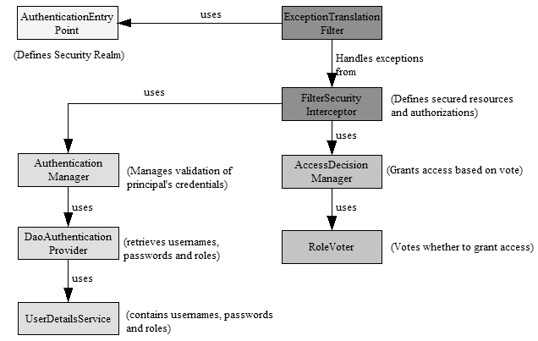
Architecture Components
AuthenticationProvider
Esquema:

Slide 7
Authentication Mechanisms
OAuth 2.0
Concepto
OAuth 2 es una estructura (framework) de autorización que le permite a las aplicaciones obtener acceso limitado a cuentas de usuario en un servicio HTTP, como Facebook, GitHub..
Delega la autenticación del usuario al servicio que aloja la cuenta del mismo y autoriza a las aplicaciones de terceros el acceso a dicha cuenta de usuario.

Slide 8
Authentication Mechanisms
OAuth 2.0
OAuth 2 proporciona flujos de autorización para aplicaciones web y de escritorio; y dispositivos móviles.
A continuación se describe los roles del OAuth los cuales son cuatro:
Propietario del recurso
Cliente (Client)
Servidor de recursos (Resources Server)
Servidor de autorización

Slide 9
Authentication Mechanisms
OAuth 2.0
Propietario del recurso: Usuario
El propietario del recurso es el “usuario” que da la autorización a una aplicación, para acceder a su cuenta. El acceso de la aplicación a la cuenta del usuario se limita al “alcance” de la autorización otorgada (e.g. acceso de lectura o escritura).

Slide 10
Authentication Mechanisms
OAuth 2.0
Servidor de Recursos / Autorización: API
El servidor de recursos aloja las cuentas de usuario protegidas, y el servidor de autorizaciones verifica la identidad del usuario y luego genera tokens de acceso a la aplicación.
Desde el punto de vista del desarrollador de una aplicación, la API del servicio atiende tanto a los roles de recursos como a los de autorización. Nos referiremos a ambos roles combinados, como al rol de servicio o de API.

Slide 11
Authentication Mechanisms
OAuth 2.0
Cliente: Aplicación
El cliente es la aplicación que desea acceder a la cuenta del usuario. Antes de que pueda hacerlo, debe ser autorizado por el usuario, y dicha autorización debe ser validada por la API.

Slide 12
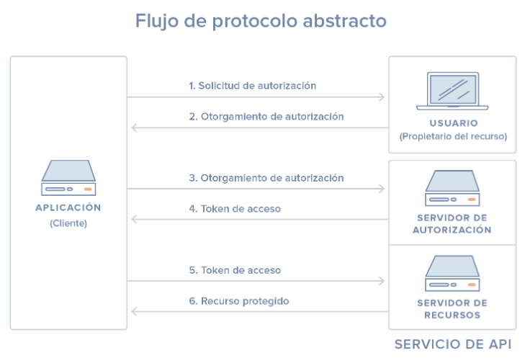
Authentication Mechanisms
OAuth 2.0
Flujo de protocolo abstracto
Diagrama de interacción entre los roles:

Slide 13
Lecturas adicionales
Para obtener información adicional, puede consultar los siguientes enlaces:
https://oauth.net/2/
https://aaronparecki.com/oauth-2-simplified/

Slide 14
Resumen
En este capítulo, usted aprendió:
Architecture Components
AuthenticationProvider
Authentication Mechanisms
OAuth 2.0 Login
OAuth 2.0 Client
OAuth 2.0 Resource Server

